Slide 1











بسم الله الرحمن الرحيم
السلام عليكم ورحمة الله وبركاته

Slide 2


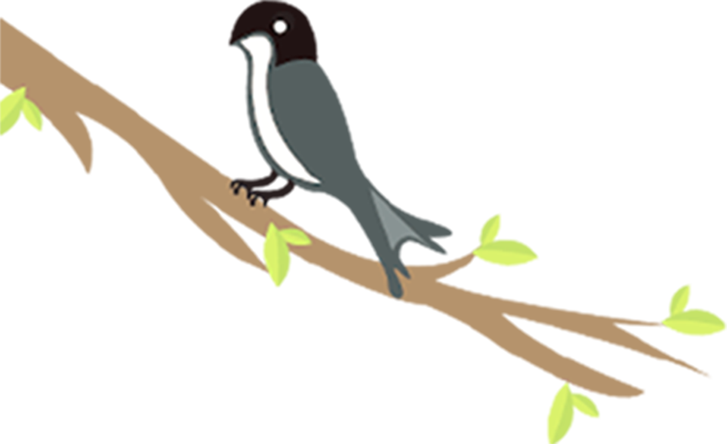







الفصل الثاني
المخلوقات الحية تنمو وتتغير
كيف تنمو النباتات وتتكاثر؟؟
Notes:
字体：https://ibaotu.com/Font/quanbu-0/fd3ec5bed9eb4d4c1c47a4d692aba263.html
音乐：https://ibaotu.com/sucai/18011222.html
素材：https://ibaotu.com/sucai/18186689.html

Slide 3
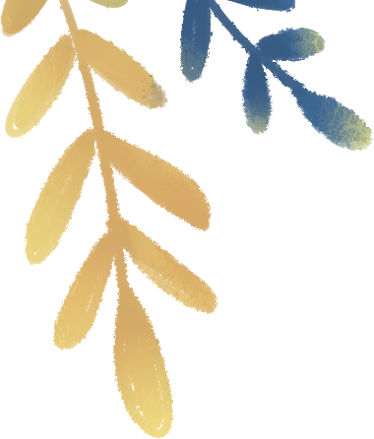

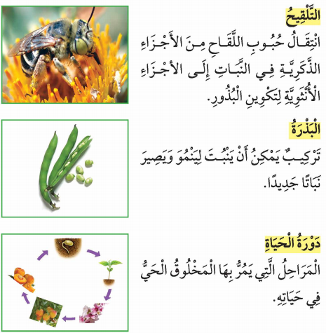
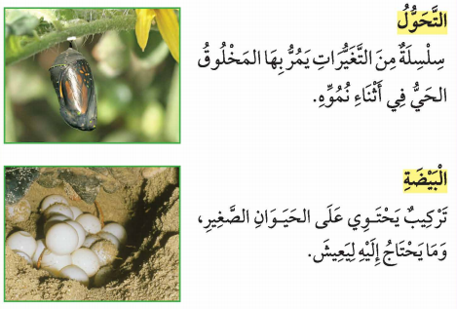
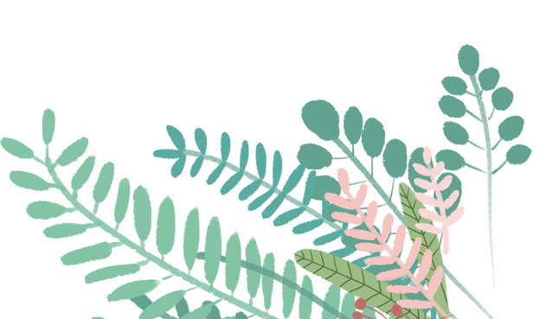



Slide 4
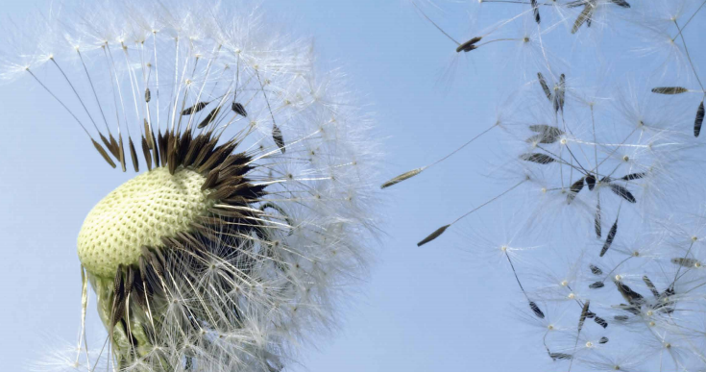

دورة حياة النباتات
من أين تأتي البذور؟؟

Slide 5

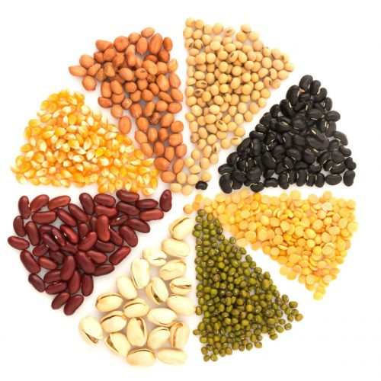

ماذا تلاحظين في الصورة؟؟

Slide 6
ضعي المفاهيم
الثمرة
البذور
الزهرة
الجنين
جزء صغير داخل البذرة يتغذى عليها
جزء من النبات يحمل بداخله البذور
جزء من النبات يكون البذور والثمار
تركيب ينمو ويصبح نباتا جديدا

Slide 7
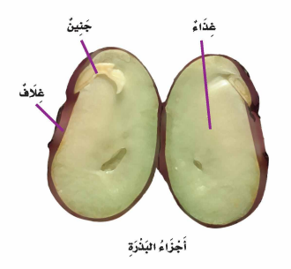
ماهي البذرة؟؟
ما المقصود بالجنين؟؟
إلى ماذا تحتاج البذرة لتنمو؟؟

Slide 8
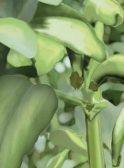
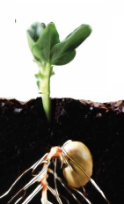
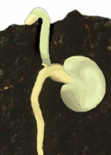
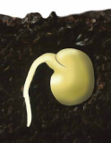
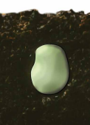
من البذرة إلى النبتة
04
03
02
01
05
ينمو النبات ويصبح قادر على انتاج البذور
تنمو أوراق النبات وتبدأ في صنع الغذاء
تنمو الساق وتندفع للأعلى والجذور تصبح أطول
تنمو البذرة وينمو منها الجذر إلى الأسفل
تزرع البذرة في
التربة

Slide 9

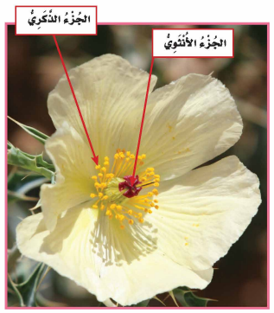
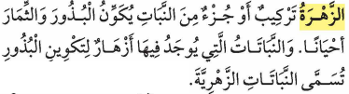

مما تتكون الزهرة؟؟
كيف يحدث التلقيح؟؟

Slide 10
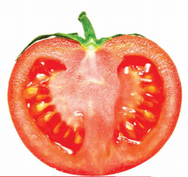
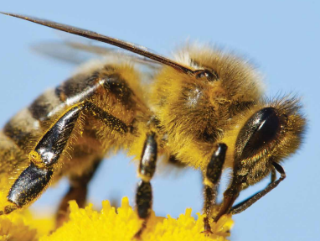
ماذا يسمى هذا الجزء؟ أعطي تعريف له؟
كيف يستفيد النبات من الحشرات؟؟

Slide 11

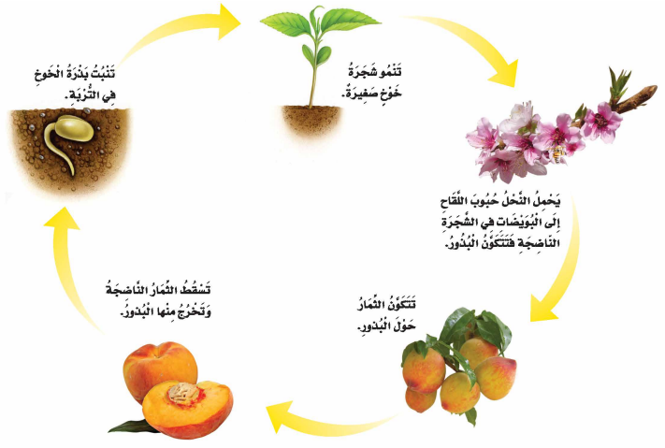


Slide 12

